Slide 1
Trenčianske Teplice
Erik Ďurišin, 3.C

Slide 2
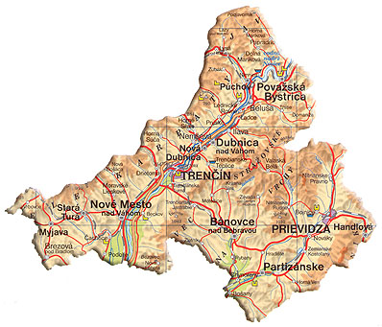
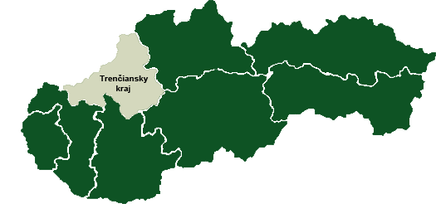
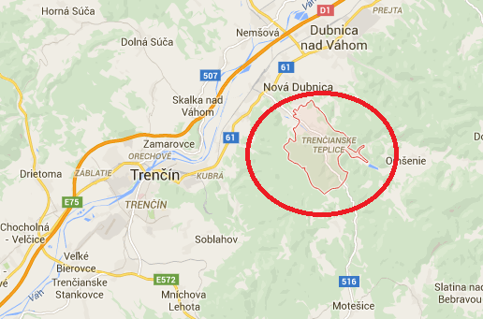
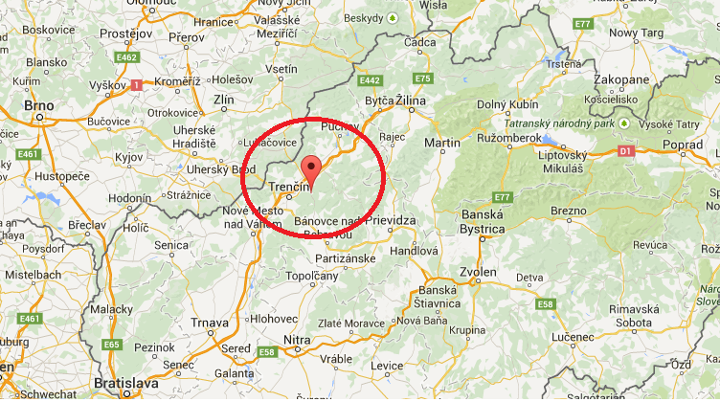
Poloha:

Slide 3
Obyvateľstvo, rozloha:
4 144 obyvateľov(31.12.2013)
10,45 km²
hustota: 396,56 obyv./ km²

Slide 4
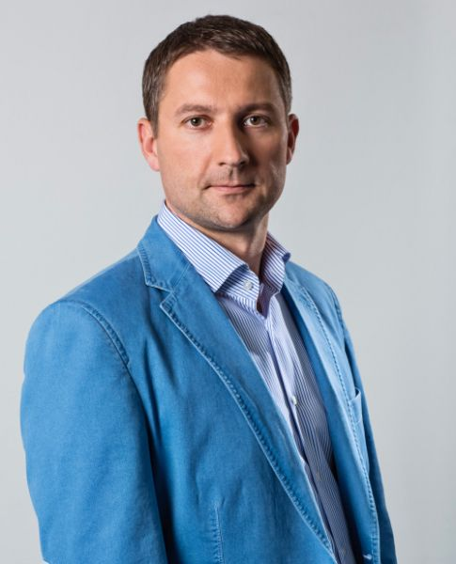
Kto im velí ?
PhDr. Štefan Škultéty

Slide 5
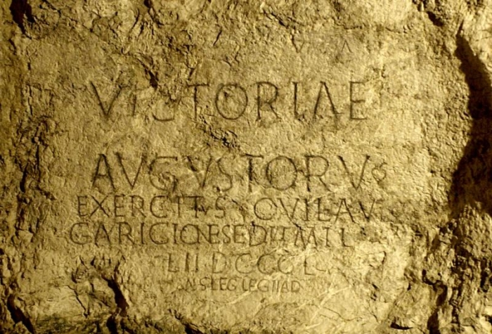
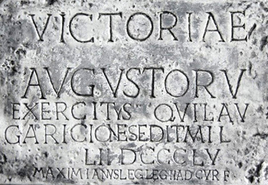
Vznik, história :
Rimania – 179 (nápis na trenčianskej hradnej skale)
prvá písomná zmienka: 1247
viac majiteľov/panovníkov
kúpeľná liečba od konca 19.st.

Slide 6
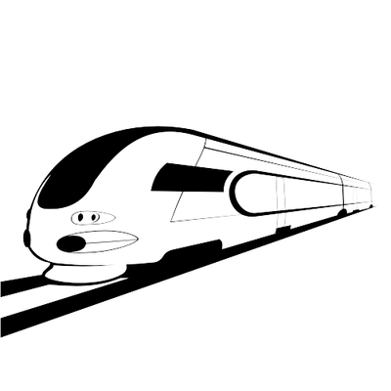
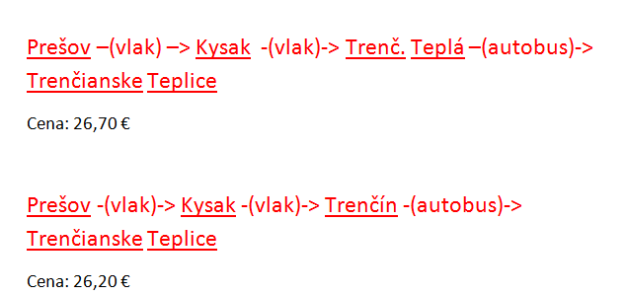
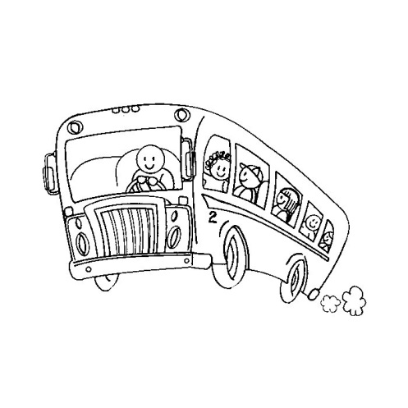
Ako sa dostanem do TT ?
H
MHD v meste nie je

Slide 7
Kontakt:
PSČ: 914 51
Tel. predvoľba: +421-32
EČV: TN
www.teplice.sk

Slide 8
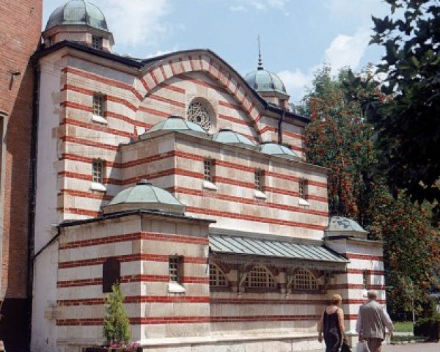
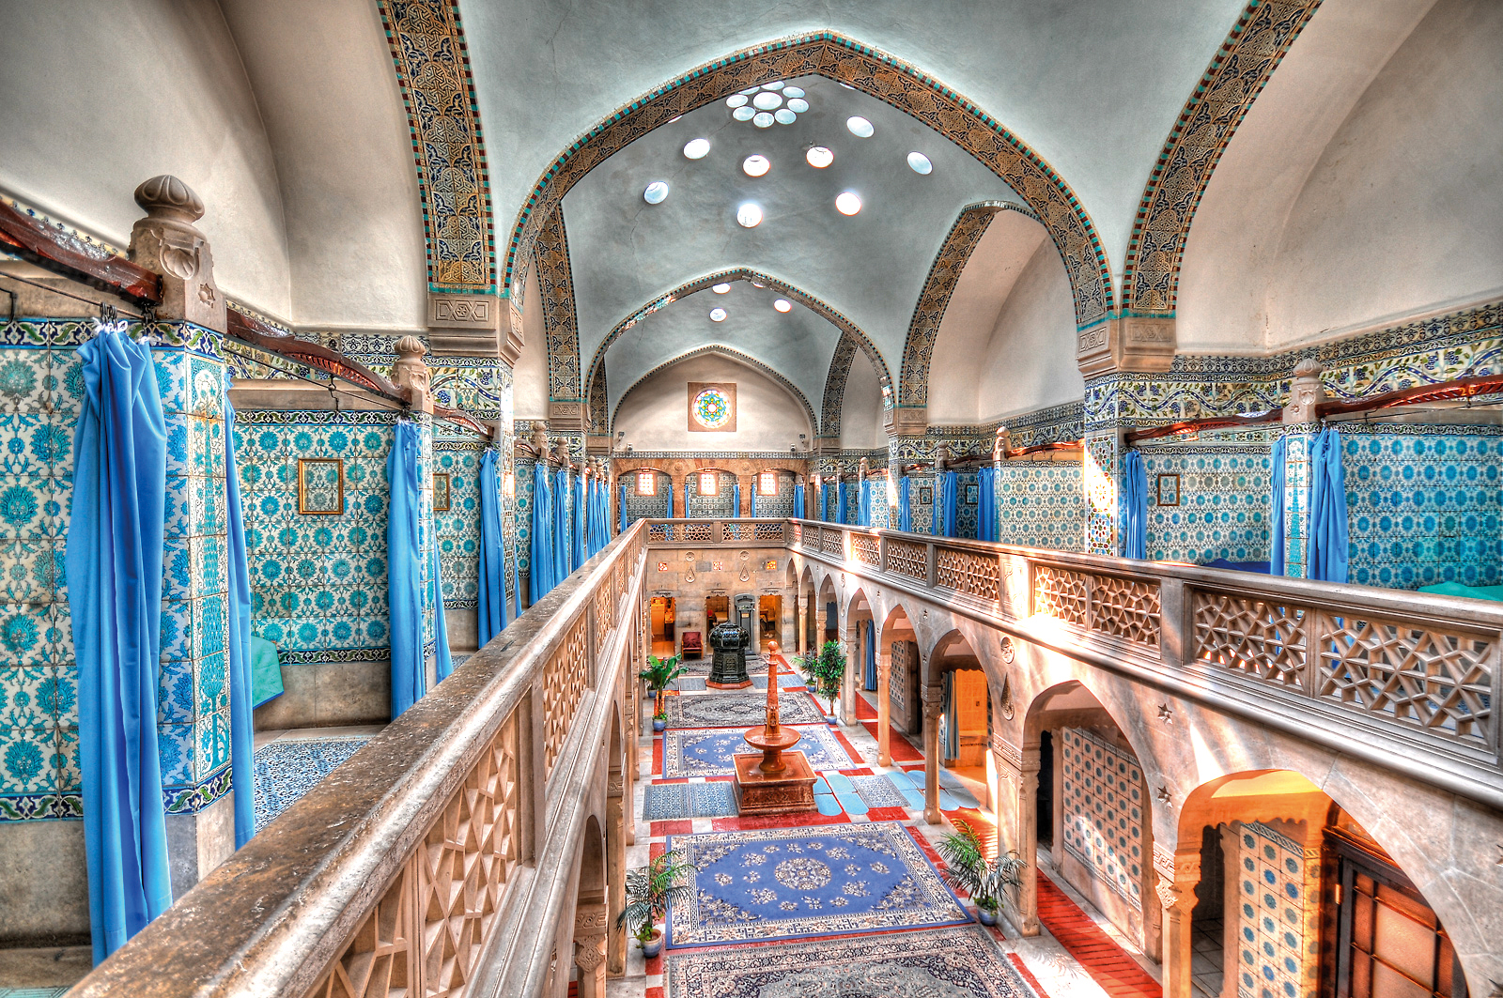
Čo by ste mali vidieť...
Sina a Hammam – jednotlivé časti Trenčianskych kúpeľov

Slide 9
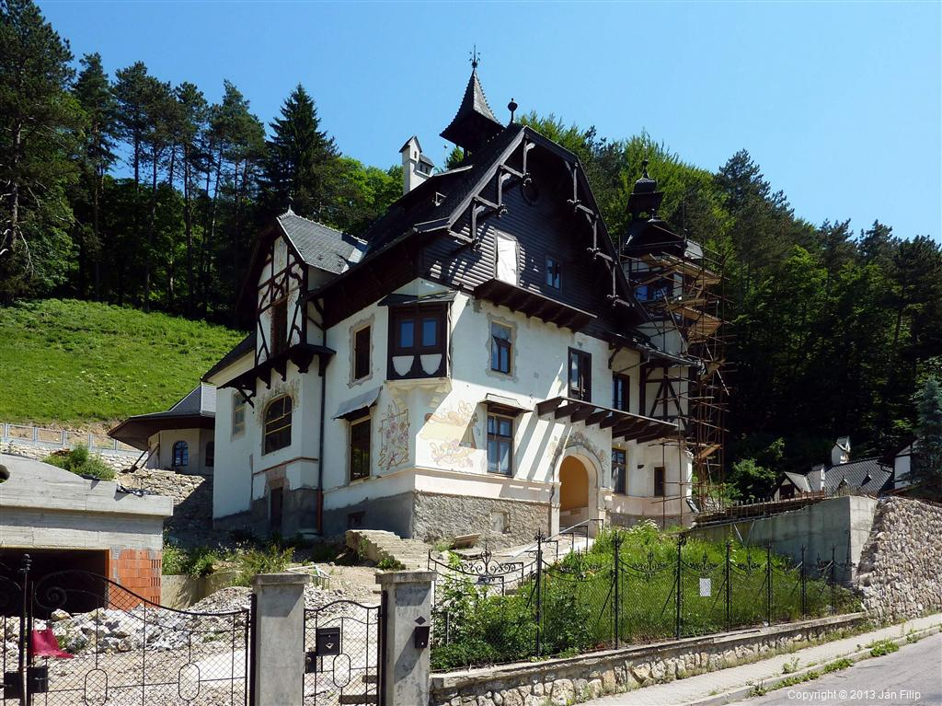
Kursalon Trenčianske Teplice
Vila Tereza

Slide 10
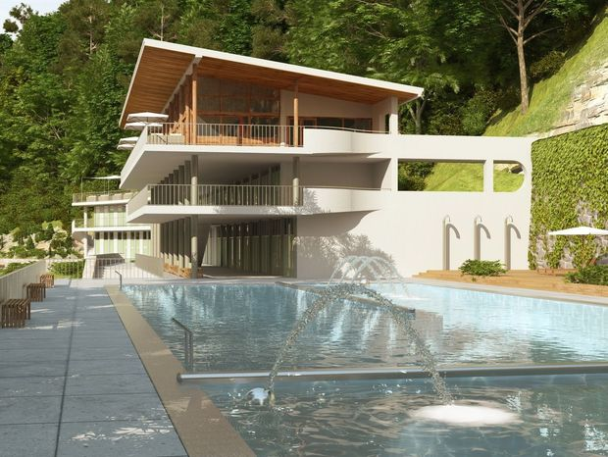
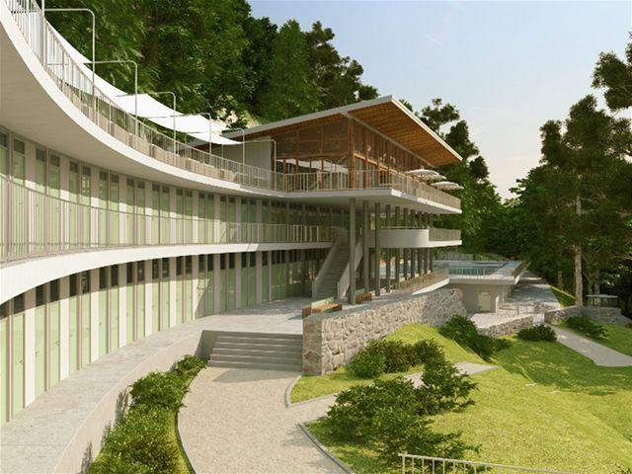
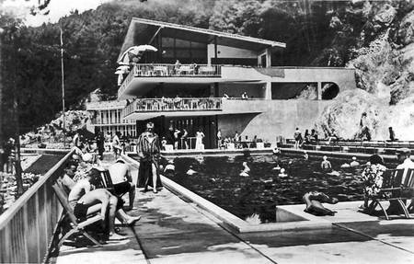
Kúpalisko Zelená žaba

Slide 11
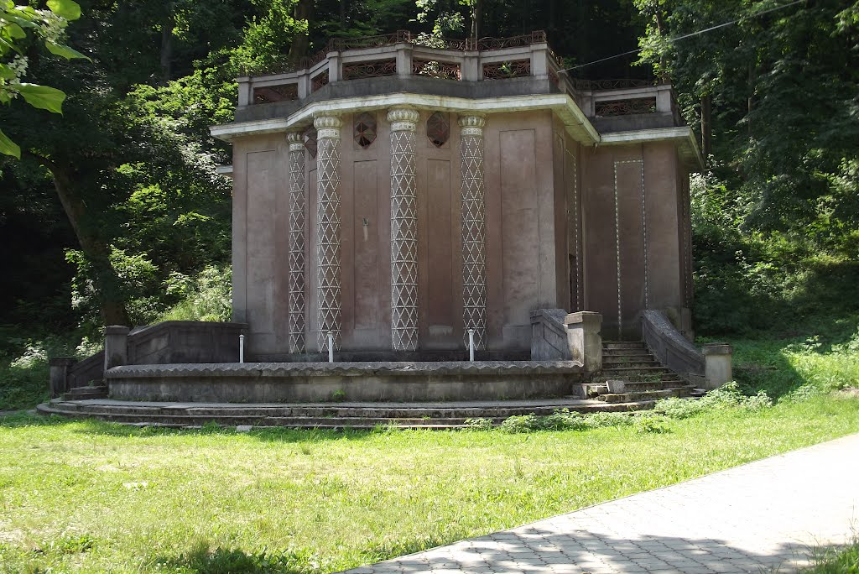
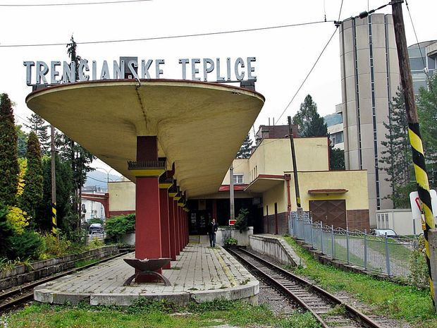
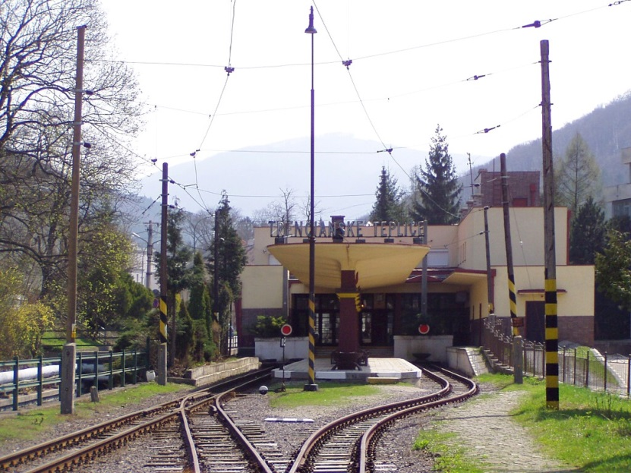
Budova železničnej stanice
Budova vodnej elektrárne

Slide 12
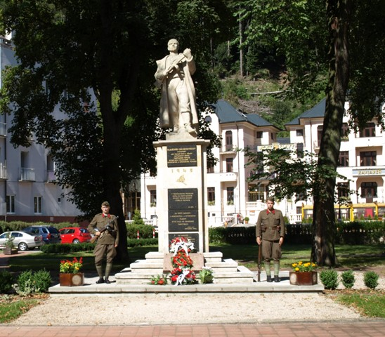
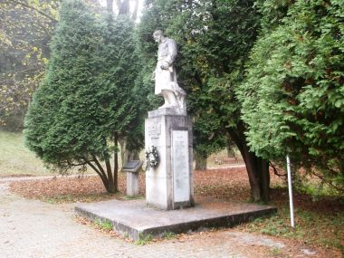
Pamätník obetiam 1.svetovej vojny a Pamätník padlým v SNP

Slide 13
Zdravotníctvo:
Zdravotné stredisko- súkromné
2x zubná ambulancia, zubná laborantka
2x detská ambulancia
2x gynekologická ambulancia
3x praktický lekár
Interné oddelenie
Diabetologická ambulancia
Fyziatrická a rehabilitačná ambulancia
Psychologická ambulancia
2x LEKÁREŇ

Slide 14
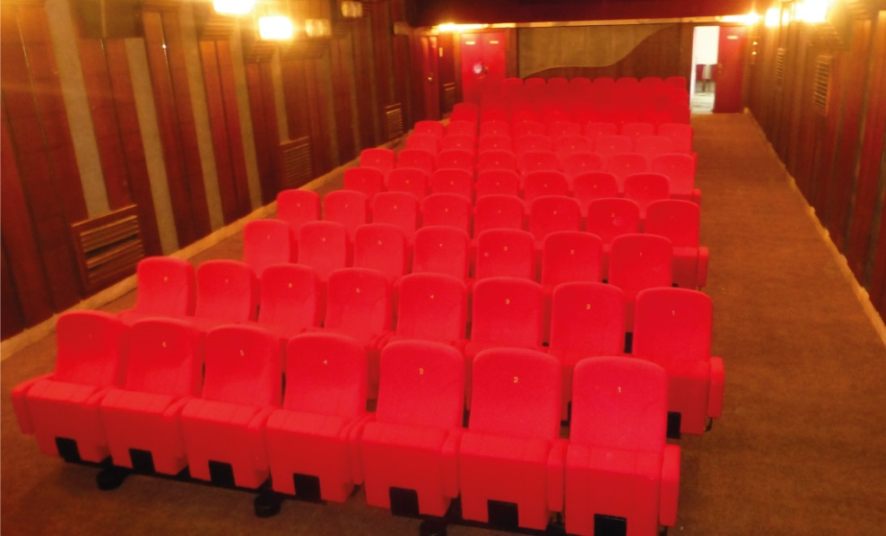
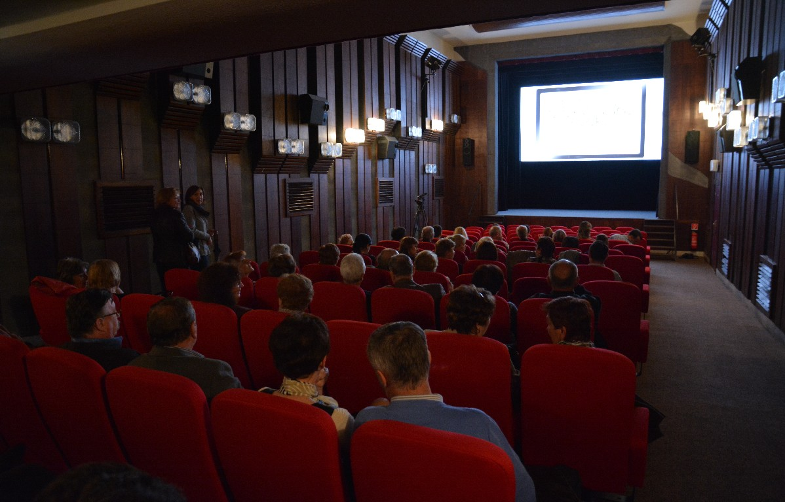
Služby, zábava
Kino Prameň- od roku 2013 digitalizované

Slide 15
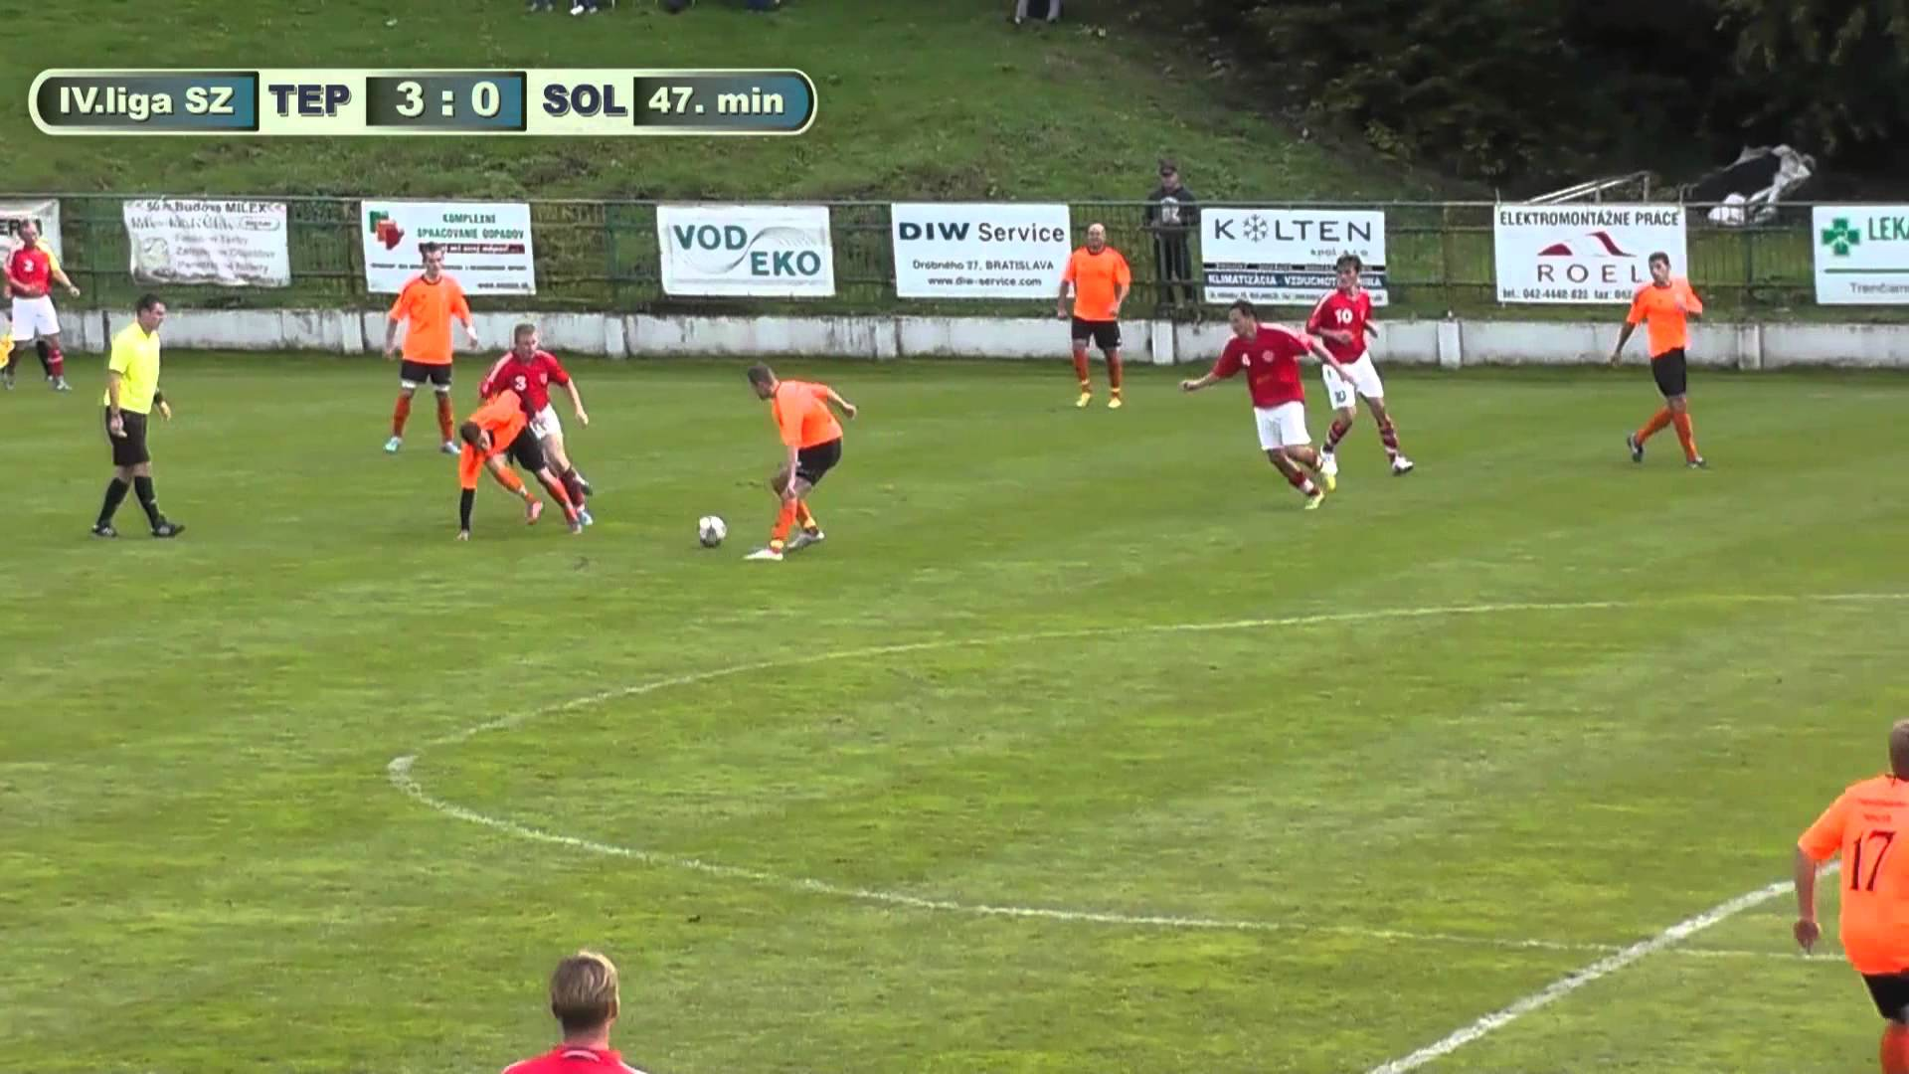
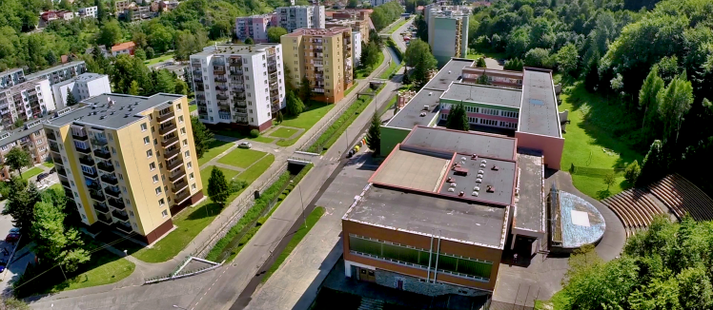
Vzdelanie, šport
Materská škola
ZŠ Andreja Bagara
Súkromné osemročné gymnázium
MŠK

Slide 16
Podujatia, festivaly, akcie:
odkaz :
Silák
Stavanie mája
Oslavy ukončenia 2.sv.vojny
Folklórny festival
Oslavy SNP
Dni Teplíc

Slide 17
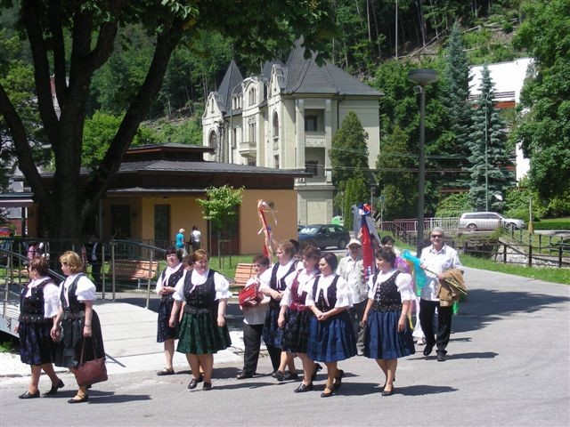
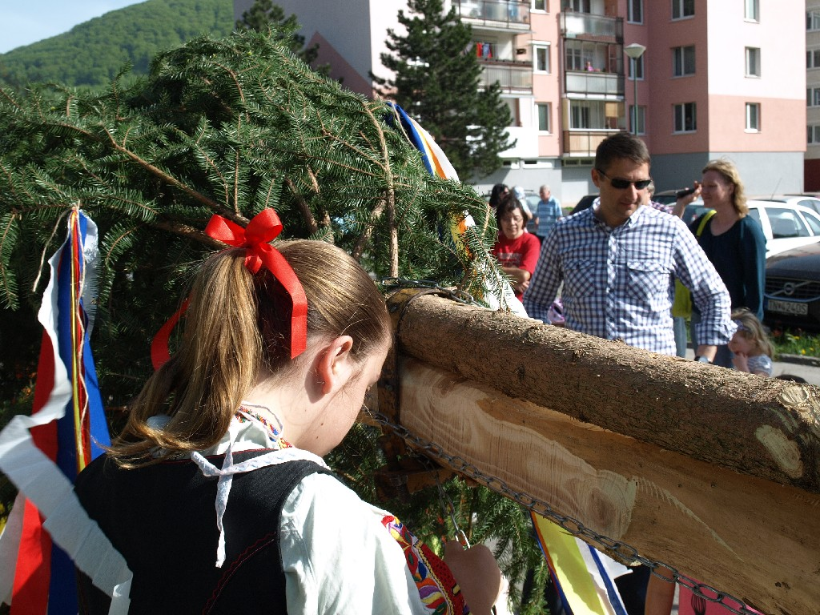
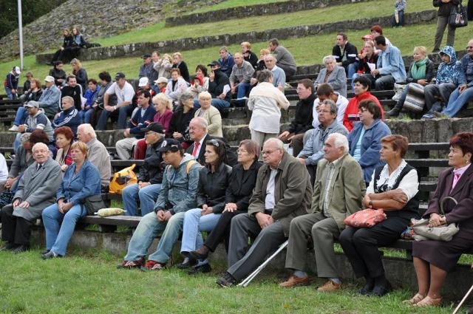
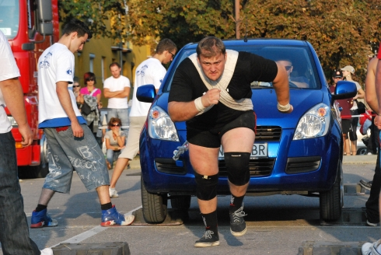
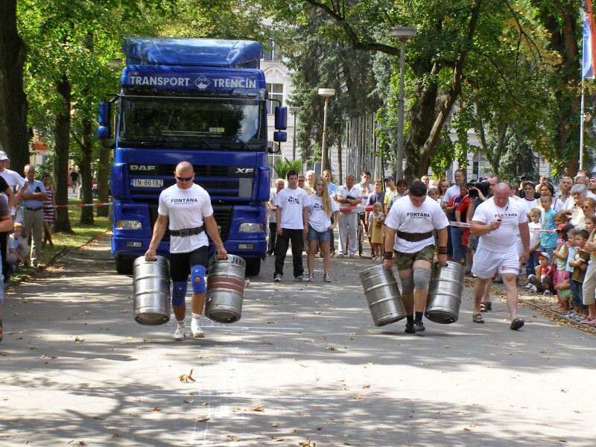

Slide 18
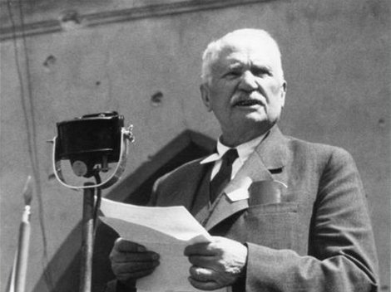
Významné osobnosti v minulosti:
Andrej Bagar
MUDr. Antonín Čapek
MUDr. Vavro Šrobár
prof. MUDr. Štefan Siťaj, DrSc.

Slide 19
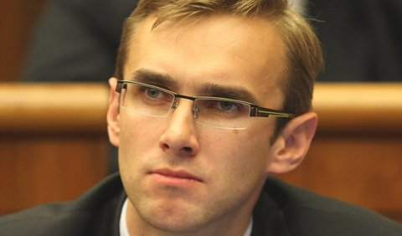
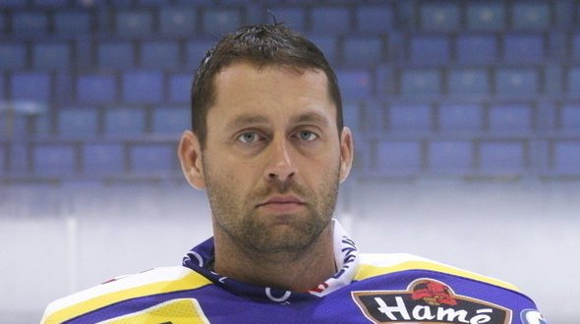
Významné osobnosti dnes :
Mgr. Martin Fedor
Igor Murín
Katarína Hudecová
Mgr. Silvia Havelková

Slide 20
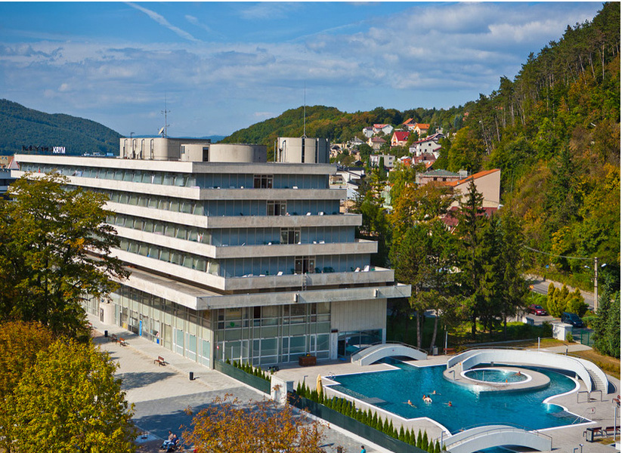
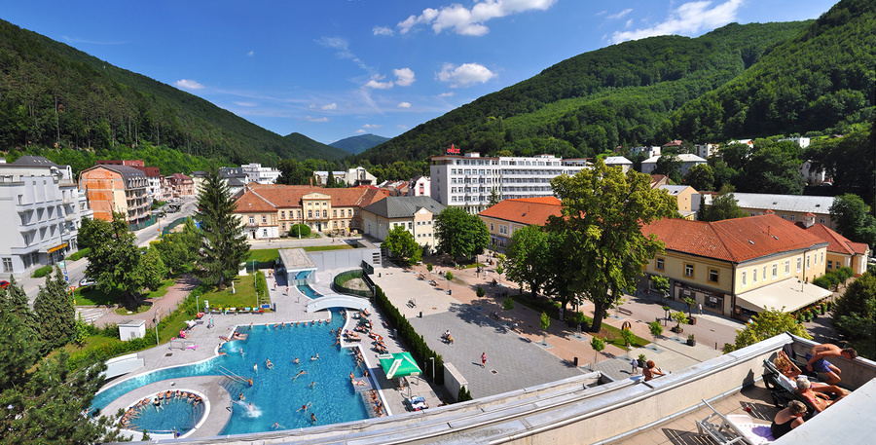
Kde pracujú občania ?
Kúpele Trenčianske Teplice
služby CR (penzióny, reštaurácie)

Slide 21
Problémy mesta:
nízka obchodná sieť
vysoká mortalita
prestarnuté obyvateľstvo
chátrajúce budovy
málo parkovacích miest

Slide 22
Zdroje:
http://sk.wikipedia.org/wiki/Tren%C4%8Dianske_Teplice
http://www.teplice.sk/
http://www.trencianske.sk/sk/index.php
http://www.kupele-teplice.sk/uvod/
https://www.google.com/imghp?hl=sk&gws_rd=ssl

